Slide 1
NHIỆT LIỆT CHÀO MỪNG
CÁC EM ĐẾN VỚI BÀI HỌC MỚI!
GV: NGUYỄN THỊ PHƯƠNG THANH

Slide 2
KIỂM TRA 15 PHÚT
EM HÃY CHO BIẾT TÍNH CHẤT VÀ ĐẶC ĐIỂM CỦA CUỘC CÁCH MẠNG TƯ SẢN ANH, PHÁP VÀ CUỘC ĐẤU TRANH GIÀNH ĐỘC LẬP CỦA 13 THUỘC ĐỊA ANH Ở BẮC MỸ

Slide 3
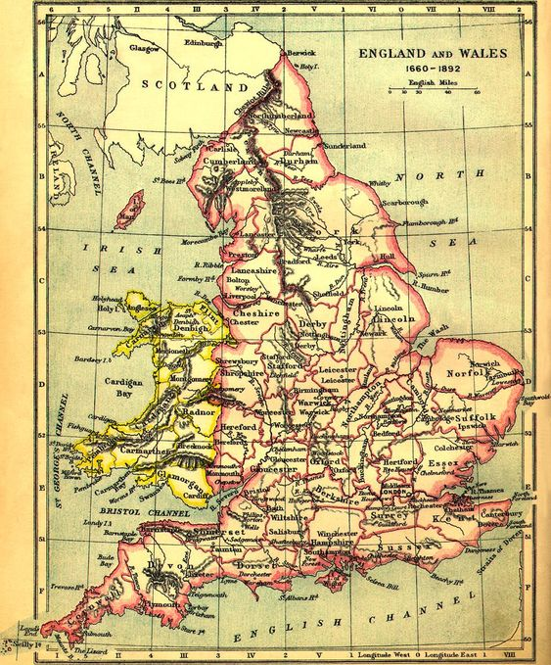
KHỞI ĐỘNG
Quan sát Hình sau và trả lời câu hỏi:
Khoảng cách từ Gla-xgâu đến Luân Đôn là bao nhiêu?
Trung bình một ngày một người sống vào năm 1775 (cuối thế kỉ XVIII) đi được bao nhiêu km?
Trung bình một ngày một người sống vào năm 1905 (đầu thế kỉ XX) đi được bao nhiêu km?
Trung bình một ngày một người sống vào năm 2020 (đầu thế kỉ XXI) đi được bao nhiêu km?
Điều đó cho em thấy điều gì?

Slide 4
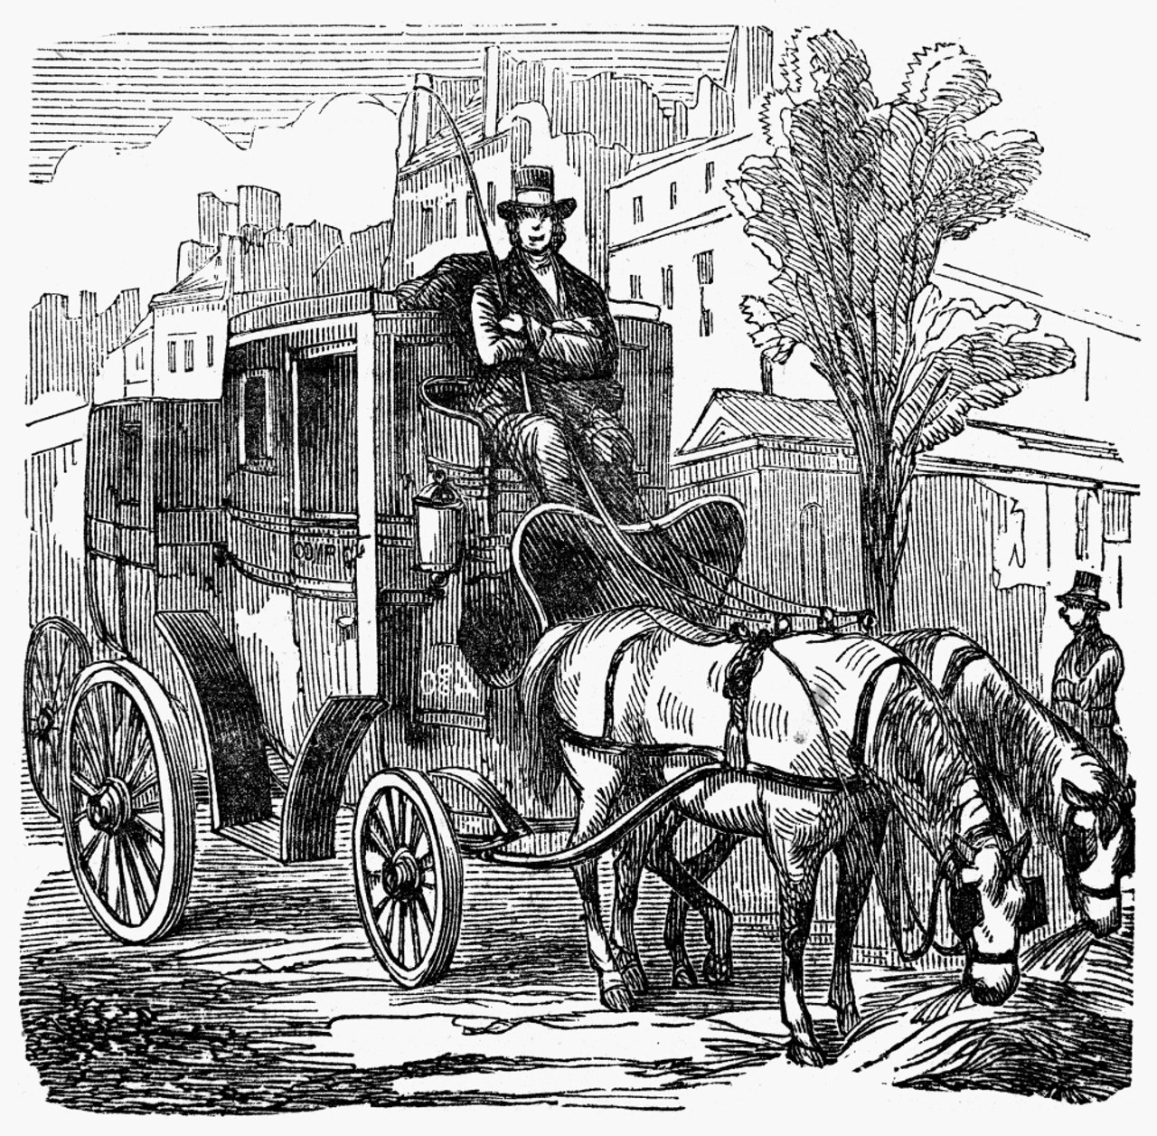
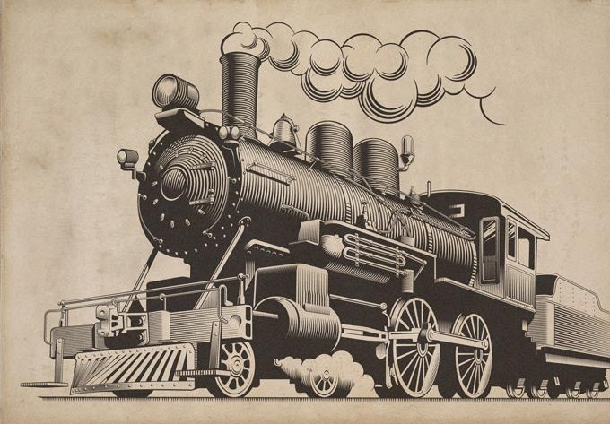
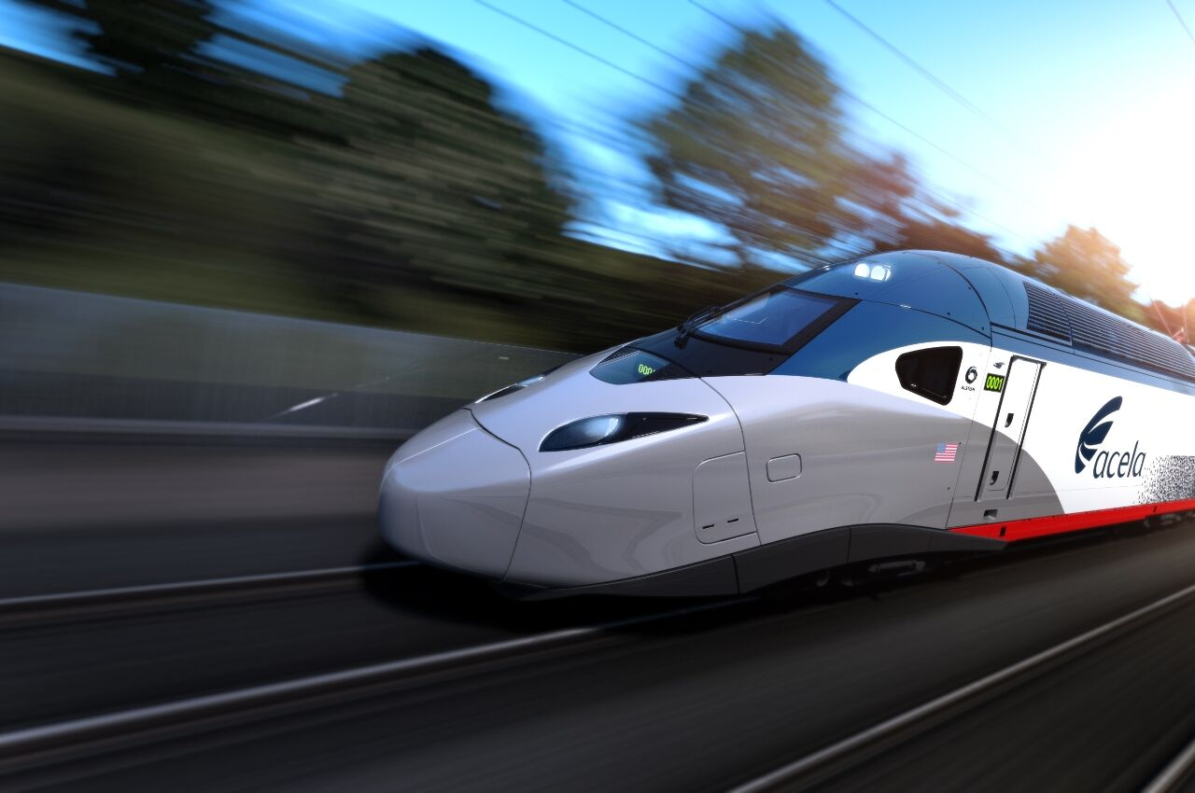
Năm 1775
Năm 1905
Năm 2020
Đi hết 12 ngày
Đi hết 8 giờ
Đi hết 3 giờ
Sự thay đổi nhanh chóng của phương tiện giao thông từ khi con người sử dụng máy móc. Đây là minh chứng cho sự tiến bộ của nhân loại bắt đầu từ những thành quả mà cách mạng công nghiệp thế kỉ XVIII – XIX mang lại.

Slide 5
TIẾT 4 - BÀI 2
CÁCH MẠNG CÔNG NGHIỆP

Slide 6
NỘI DUNG BÀI HỌC
1
2
Những tác động của cách mạng công nghiệp đối với sản xuất và đời sống
Những thành tựu tiêu biểu trong cách mạng công nghiệp

Slide 7
PHẦN 1
NHỮNG THÀNH TỰU TIÊU BIỂU TRONG CÁCH MẠNG
CÔNG NGHIỆP

Slide 8
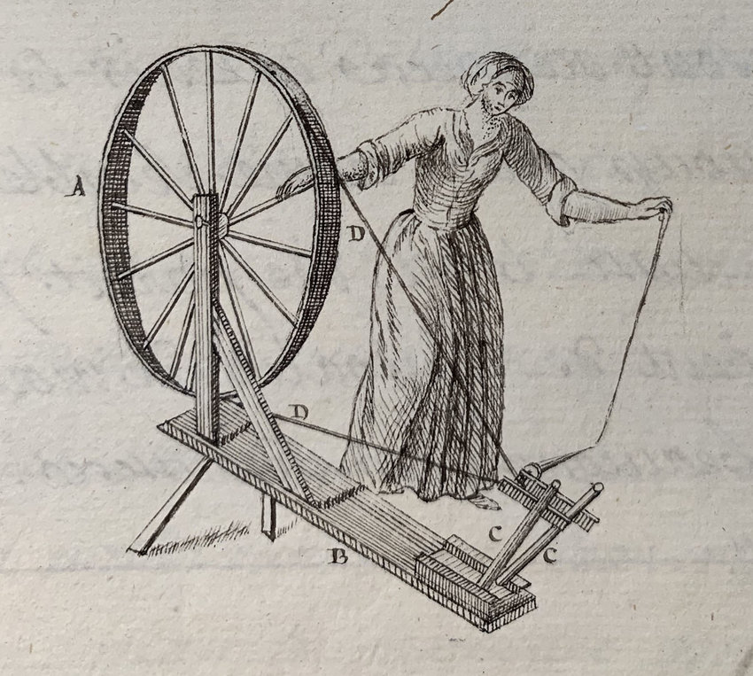
THẢO LUẬN NHÓM ĐÔI
Các em hãy quan sát hình 2.1 – 2.3, đọc thông tin mục 1, mục Nhân vật lịch sử và thực hiện nhiệm vụ: Hoàn thành sơ đồ tư duy về những thành tựu tiêu biểu trong cách mạng công nghiệp theo mẫu
Hình 2.1. Kéo sợi bằng tay dùng một cọc suốt

Slide 9
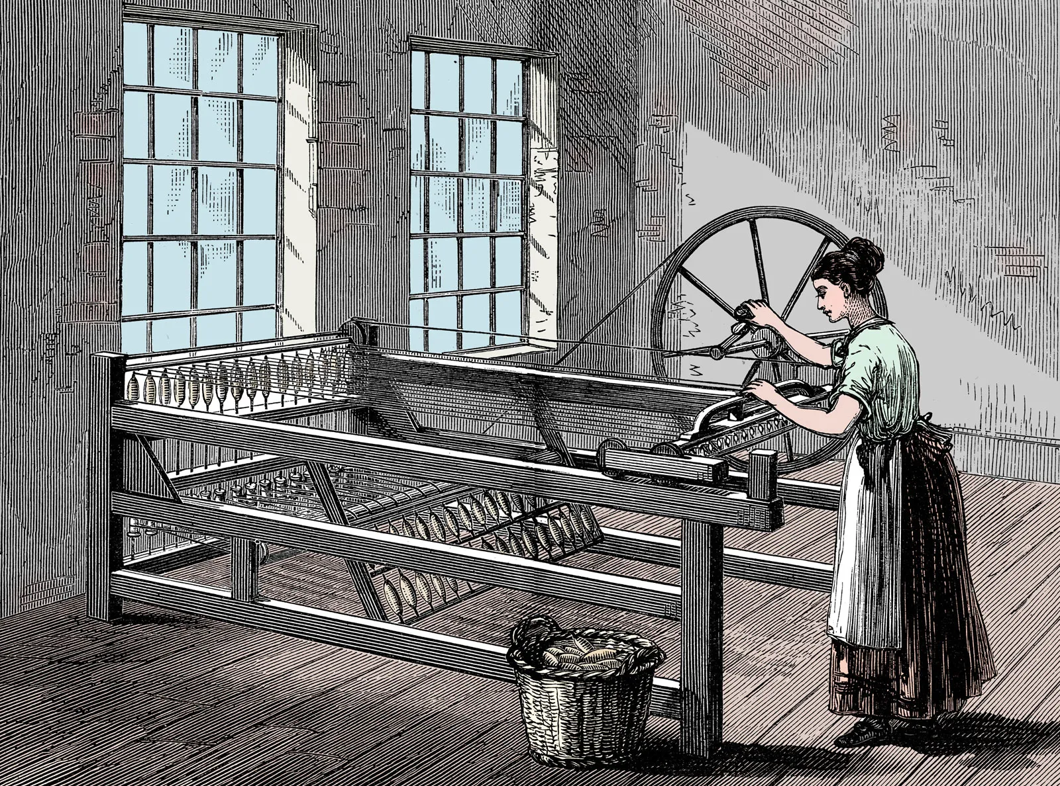
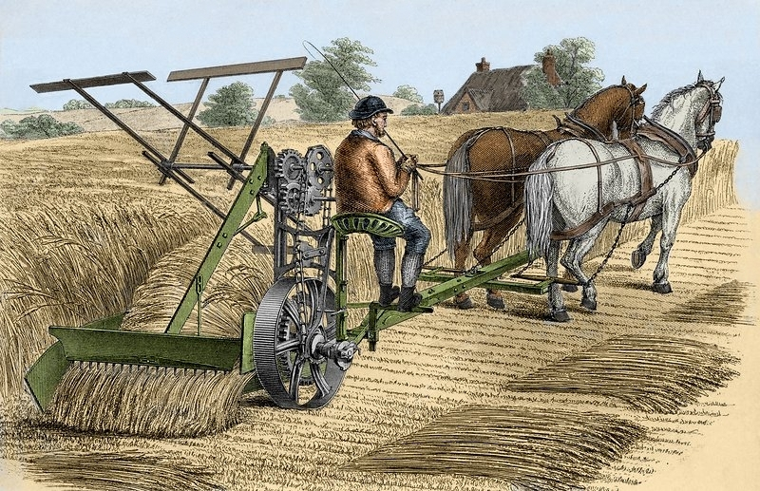
Hình 2.2. Máy kéo sợi Gien-ni 16 – 18 cọc suốt
Hình 2.3. Máy gặt cơ khí – phát minh của C.M.Cô-míc năm 1831

Slide 10
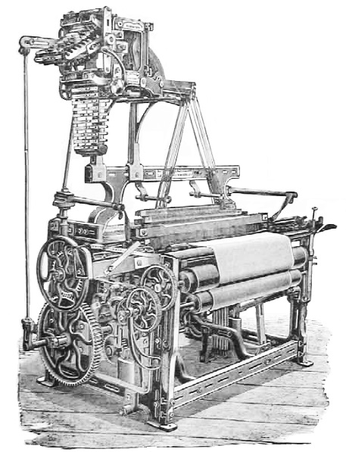
Quan sát Hình 1.1, 1.2, tìm hiểu về:
Sự khác biệt giữa việc kéo sợi bằng tay và máy kéo sợi Gien-ni. Máy kéo sợi Gien-ni có cải tiến gì quan trọng so với kéo sợi bằng tay?
Sự khác biệt giữa máy kéo sợi Gien-ni và máy dệt Ét-mơn Các-rai – người đã sử dụng động cơ hơi nước trong vận hành máy dệt.
Máy gặt cơ khí của C.M.Cô-mic và các máy móc khác…khác với cách thức lao động truyền thống như thế nào?
Quan sát Hình 1.3 tìm hiểu về:

Slide 11
SƠ ĐỒ TƯ DUY VỀ NHỮNG THÀNH TỰU TIÊU BIỂU
TRONG CÁCH MẠNG CÔNG NGHIỆP

Slide 14
SƠ ĐỒ TƯ DUY VỀ NHỮNG THÀNH TỰU TIÊU BIỂU
TRONG CÁCH MẠNG CÔNG NGHIỆP

Slide 15
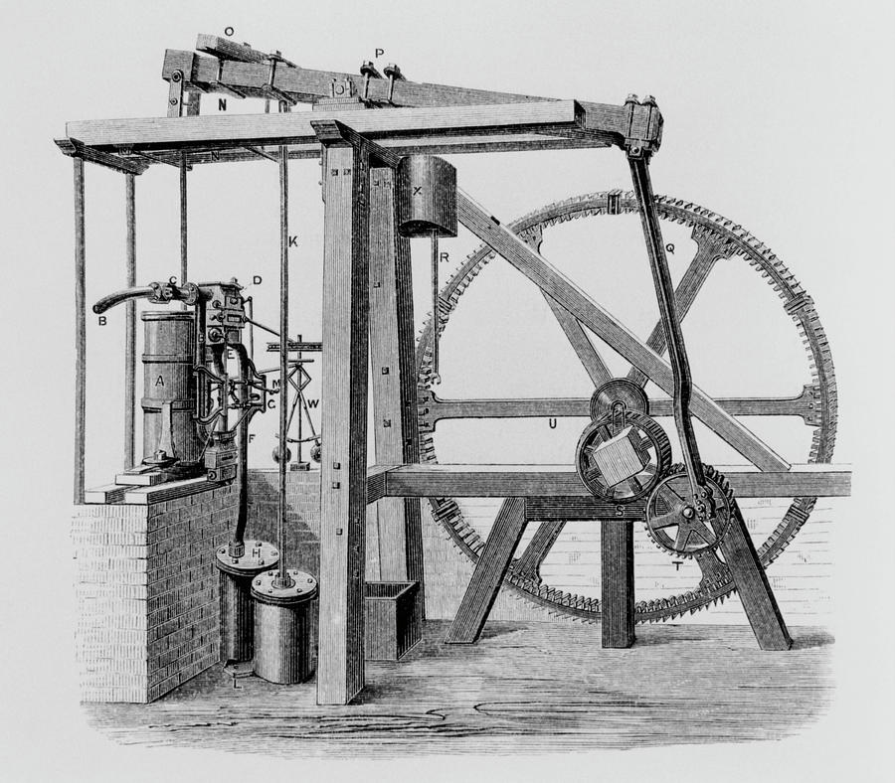
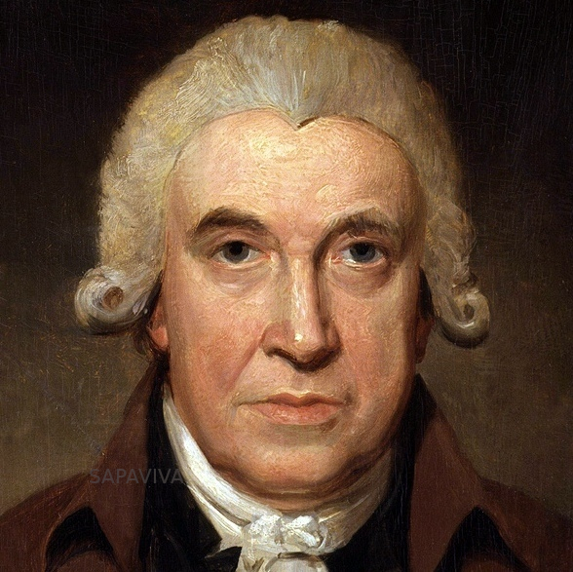
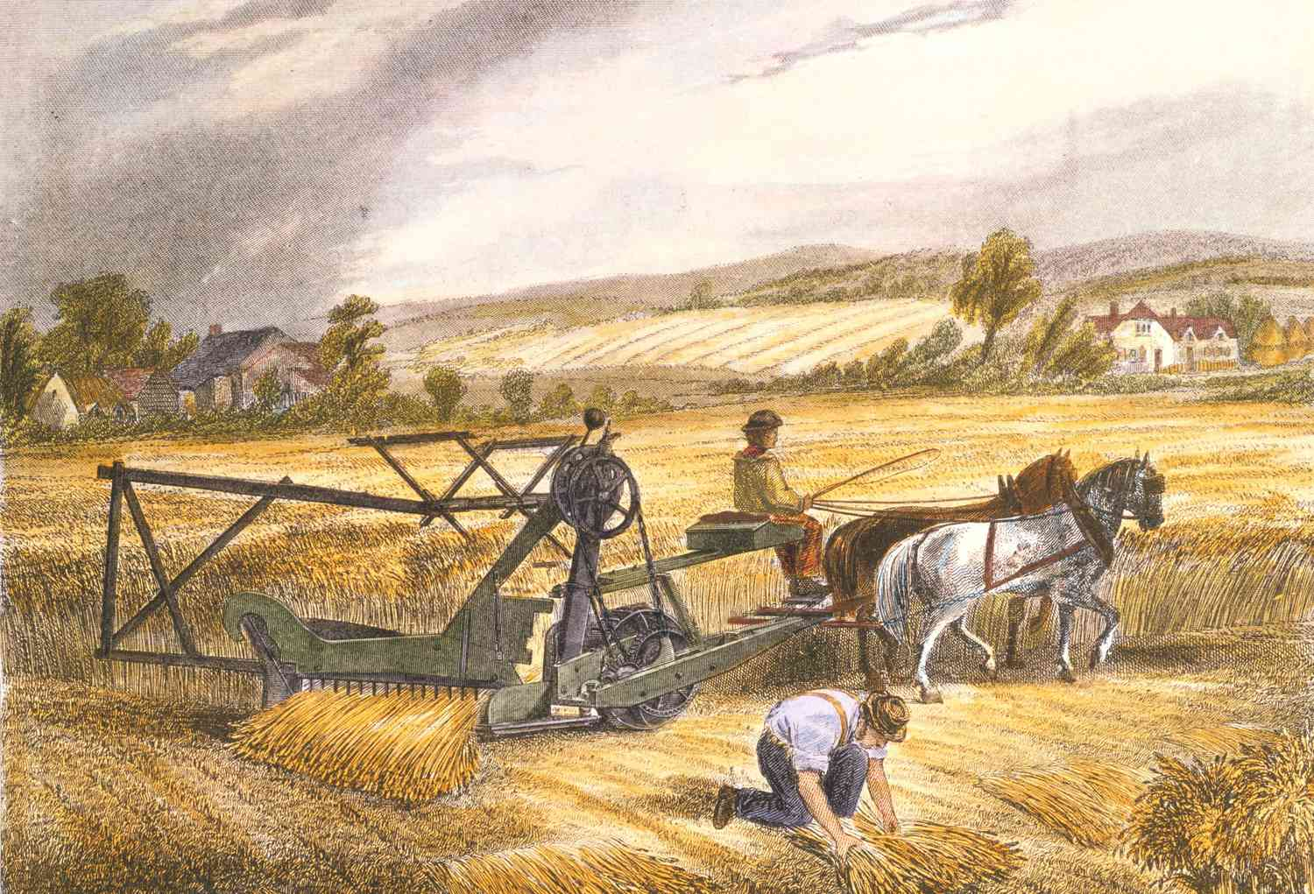
Giêm Oát phát minh ra máy hơi nước.
Nông nghiệp
Máy gặt cơ khí năm 1831.

Slide 16
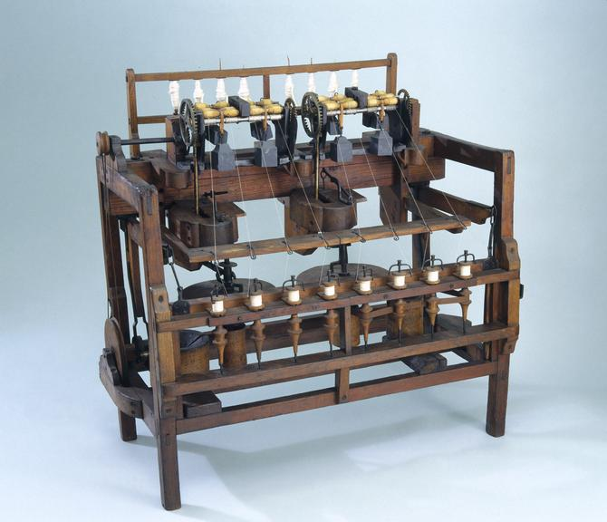
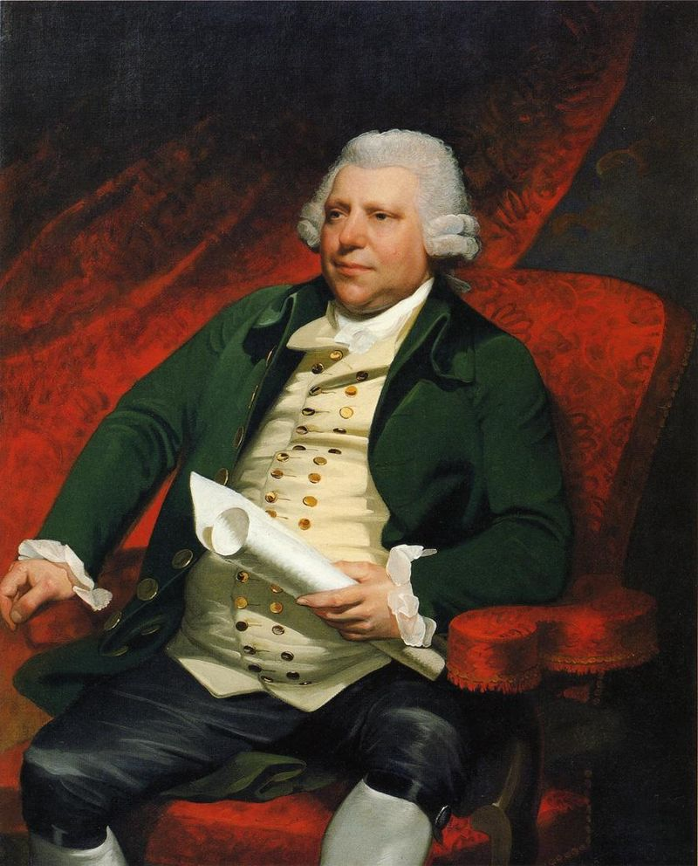
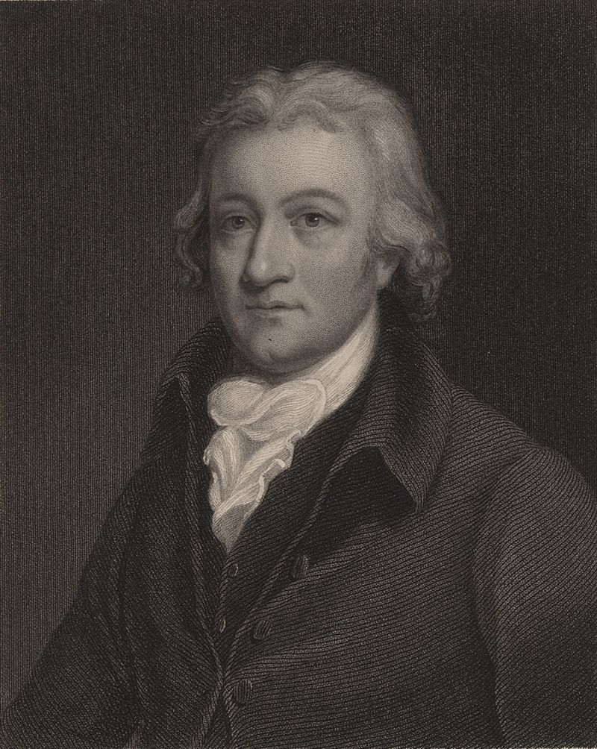
R. Ác-rai phát minh ra máy kéo sợi chạy bằng sức nước
Ngành dệt
E.Các-rai phát minh ra máy dệt

Slide 17
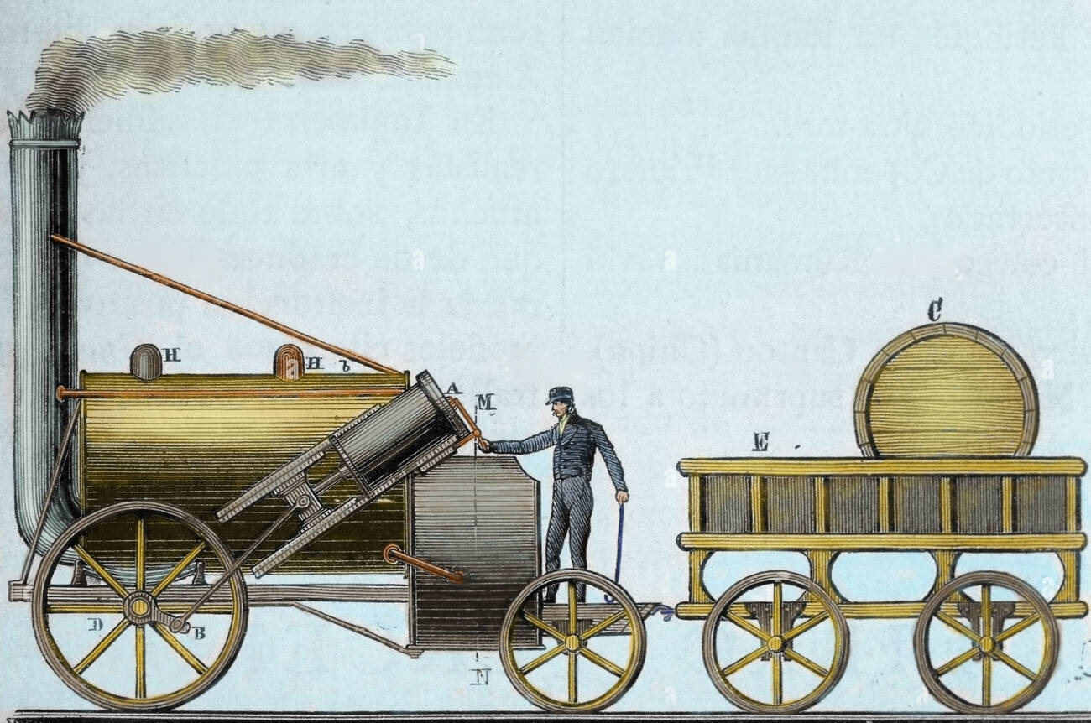
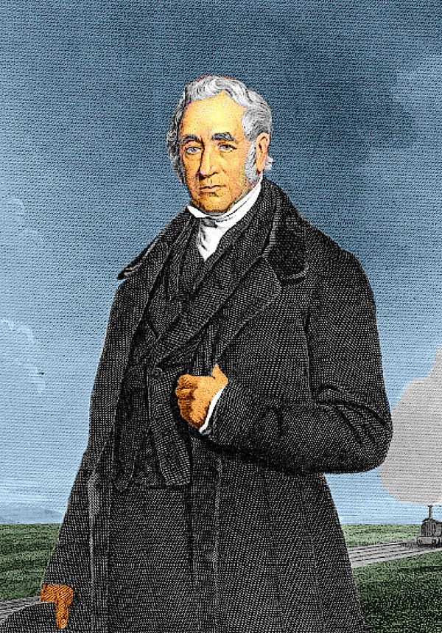
Giao thông
Xti-phen-xơn chế tạo đầu máy xe lửa chạy bằng hơi nước.
Đoàn tàu hỏa đầu tiên chạy trên đường sắt nối hai thành phố Man-che-xtơ và Li-vơ-pun (tranh vẽ)

Slide 18
THẢO LUẬN NHÓM ĐÔI
Tìm hiểu về tín hiệu SOS ngày nay

Slide 19
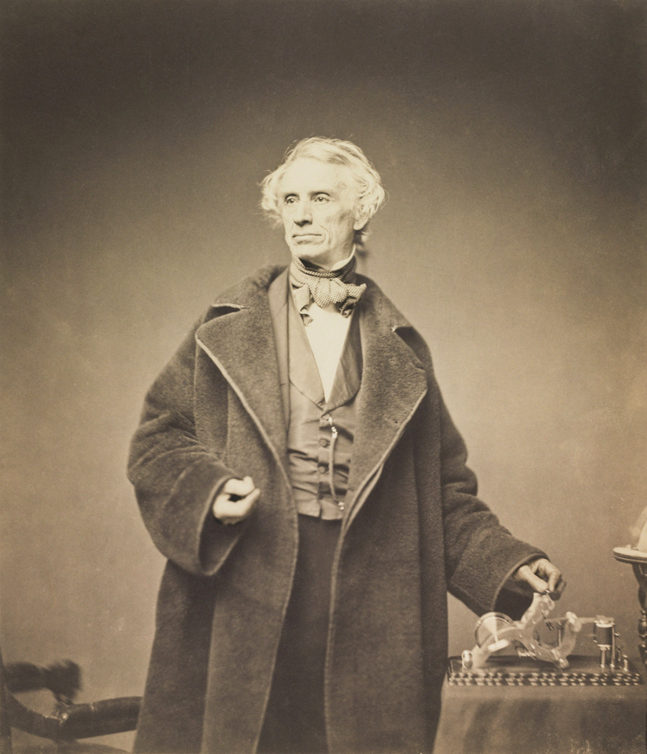
Việc phát minh ra vô tuyến điện và mã Moóc-xơ của nhà khoa học Mỹ, Xa-muy-en Moóc-xơ (1791 - 1872) đã làm thay đổi cách thức giao tiếp của nhân loại.
Moóc-xơ với máy ghi âm của mình được chụp năm 1857.

Slide 20
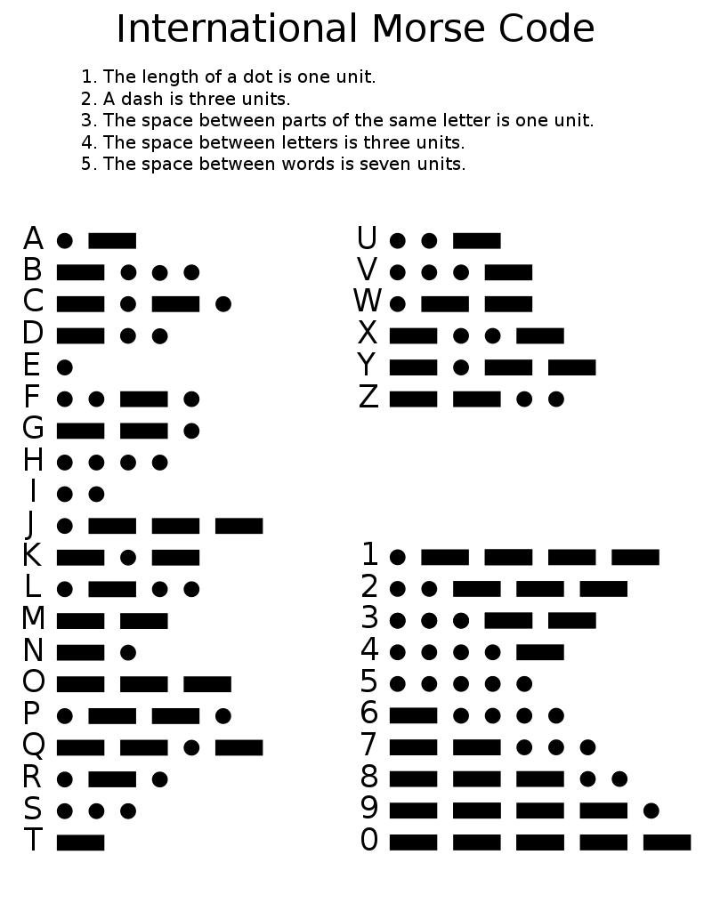
SOS - tín hiệu cứu nạn được quốc tế công nhận đến tận ngày nay là sự ứng dụng phát minh của mã Moóc-xơ.
Các chữ cái được chọn vì dễ truyền đi trong bảng mã Moóc-xơ: “S”là ba dấu chấm và “O “là ba dấu gạch ngang.
Bảng mã Moóc-xơ

Slide 21
Kết luận
Cách mạng công nghiệp ở Anh:
Biến Anh từ một nước nông nghiệp trở thành nước công nghiệp phát triển nhất thế giới lúc bấy giờ.
Là “công xưởng của thế giới”.
Cách mạng công nghiệp ở Mỹ và các nước châu Âu: có những phát minh làm thay đổi đời sống, xã hội của nhân loại.

Slide 22
MÁY KÉO SỢI GIEN-NI
MÁY KÉO SỢI GIEN-NI
Năm 1761, người thợ dệt Giêm Ha-gi-vơ phát minh ra máy kéo sợi Gien-ni.
Cách vận hành: có 16 - 18 cọc suốt do một công nhân điều khiển quay bằng tay. Nhờ vậy, sợi được sản xuất ra nhiều hơn trước.
Máy kéo sợi Gien-ni ra đời làm thay đổi sâu sắc tình hình trước đây của lao động Anh, vì nó mở đầu cho sự phân công lao động giữa việc kéo sợi và việc dệt vải trong xã hội.

Slide 23
Các em hãy xem video tóm tắt về Giêm Oát

Slide 24
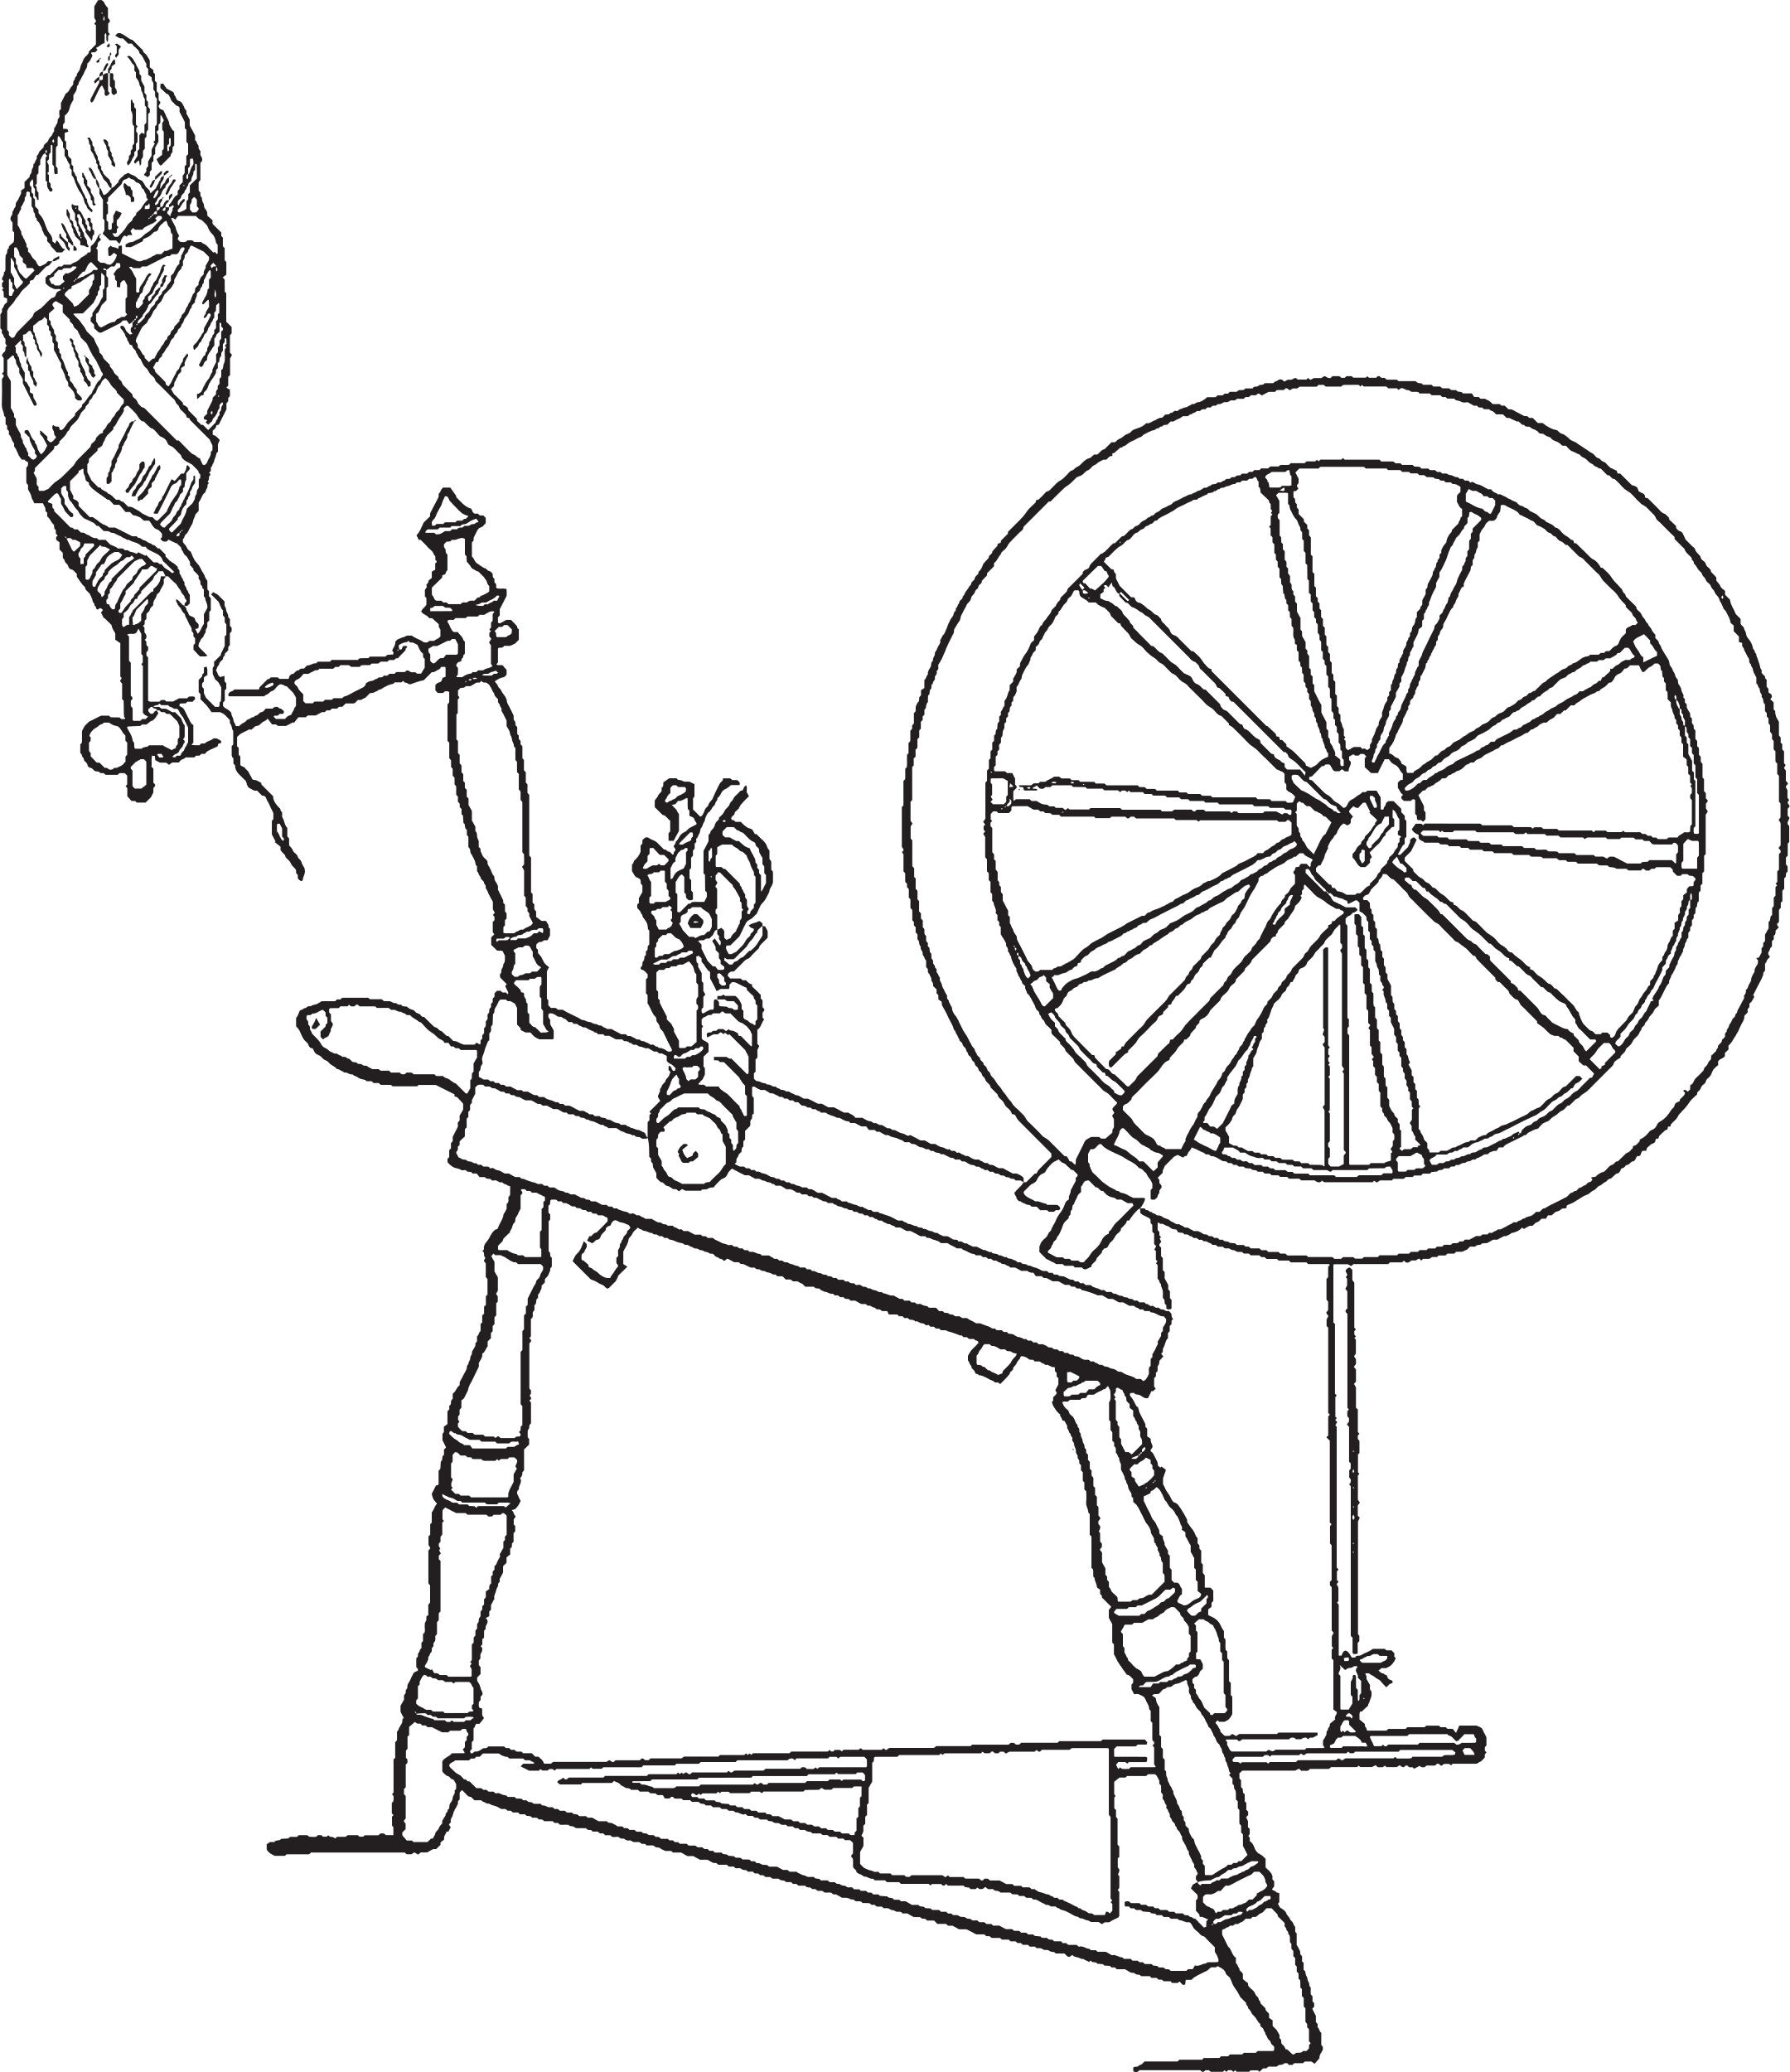
Theo em, thành tựu nào là tiêu biểu nhất? Vì sao?

Slide 25
Các em hãy xem video tóm tắt về Cách mạng công nghiệp

Slide 26
PHẦN 2
NHỮNG TÁC ĐỘNG CỦA CÁCH MẠNG CÔNG NGHIỆP ĐỐI VỚI SẢN XUẤT VÀ XÃ HỘI

Slide 27
THẢO LUẬN NHÓM ĐÔI
Các em hãy quan sát hình 2.4, 2.5, đọc thông tin mục 2, Em có biết? và trả lời câu hỏi: Nêu những tác động tích cực của các mạng công nghiệp đến sản xuất và đời sống xã hội trong các thế kỉ XVIII – XIX.

Slide 28
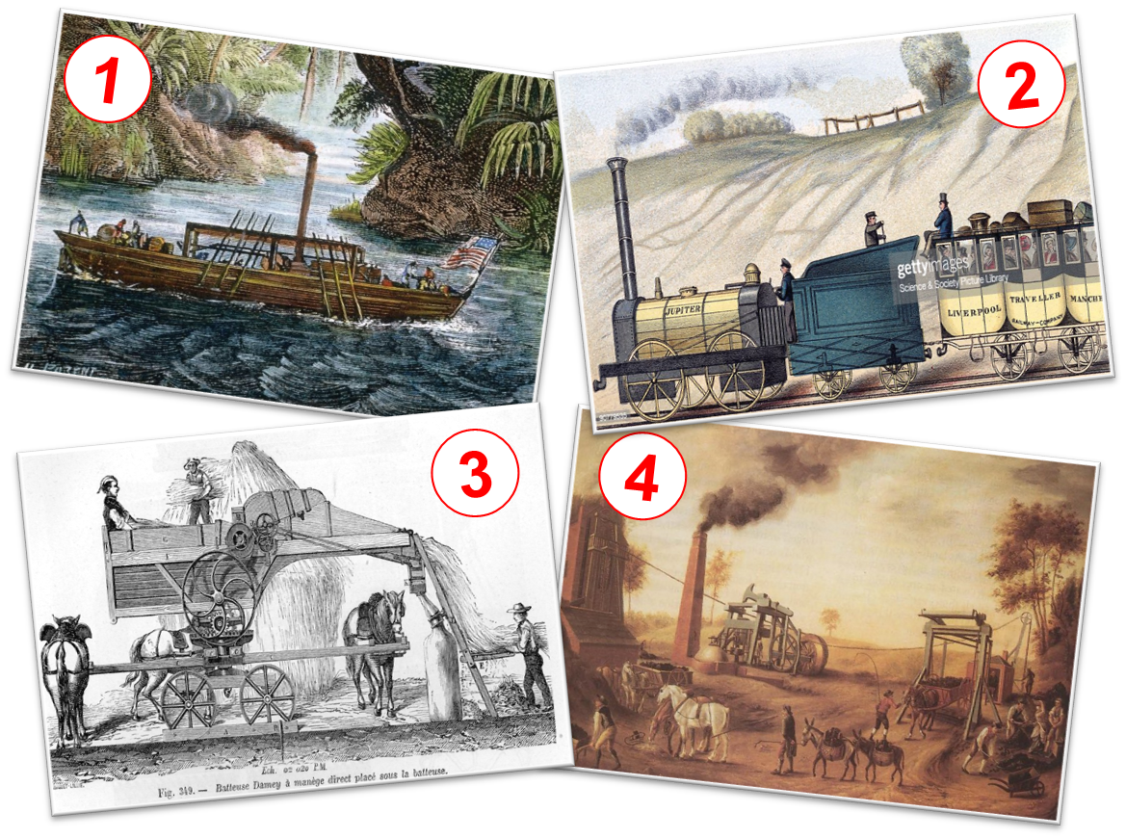
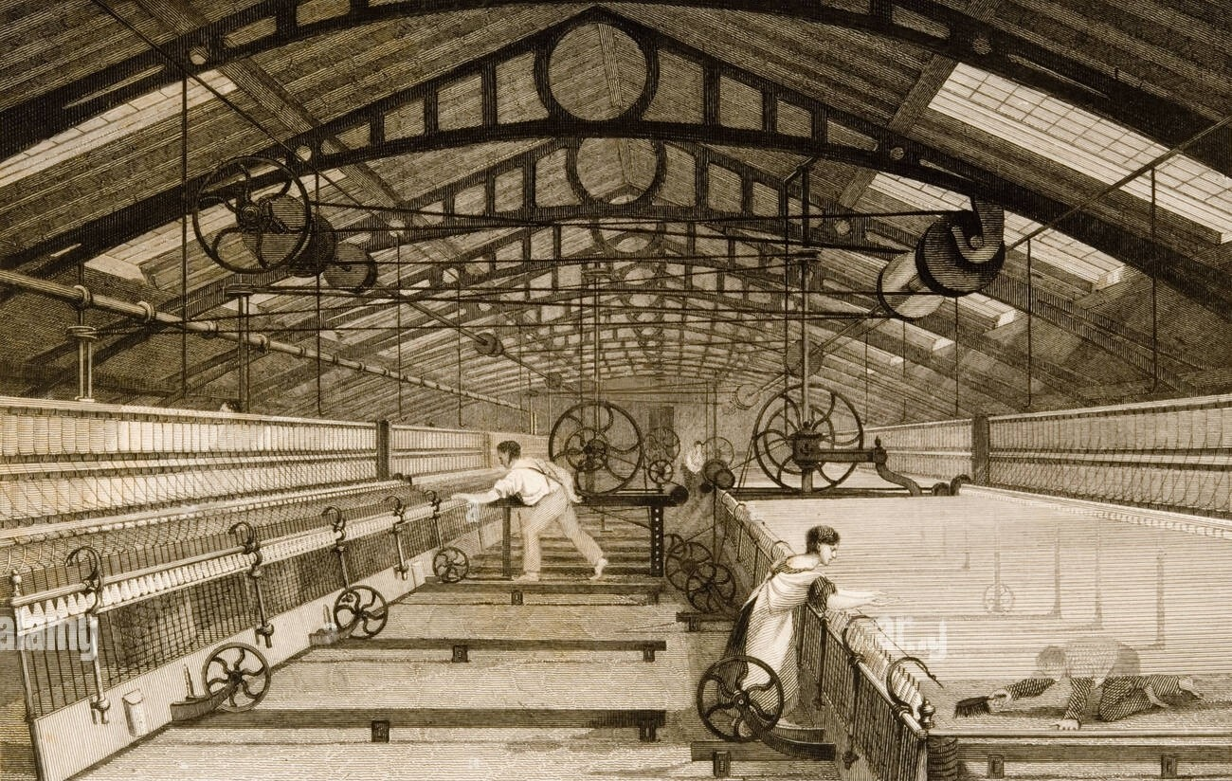
Hình 2.4. Động cơ hơi nước
được ứng dụng trong nhiều loại máy móc
1. tàu thủy.
2. tàu hỏa.
3. Máy tuốt lúa mì
4. Máy khai thác than
Hình 2.5. Một nhà máy kéo sợi bông ở Anh cuối thế kỉ XVIII

Slide 29
a. Tích cực
Đối với sản xuất
Thúc đẩy những chuyến biến trong các ngành kinh tế khác (giao thông vận tải, khai mỏ, nông nghiệp).
Làm thay đổi cơ bản quá trình sản xuất.
Nâng cao năng suất lao động.
Tạo ra nguồn của cải dồi dào.

Slide 30
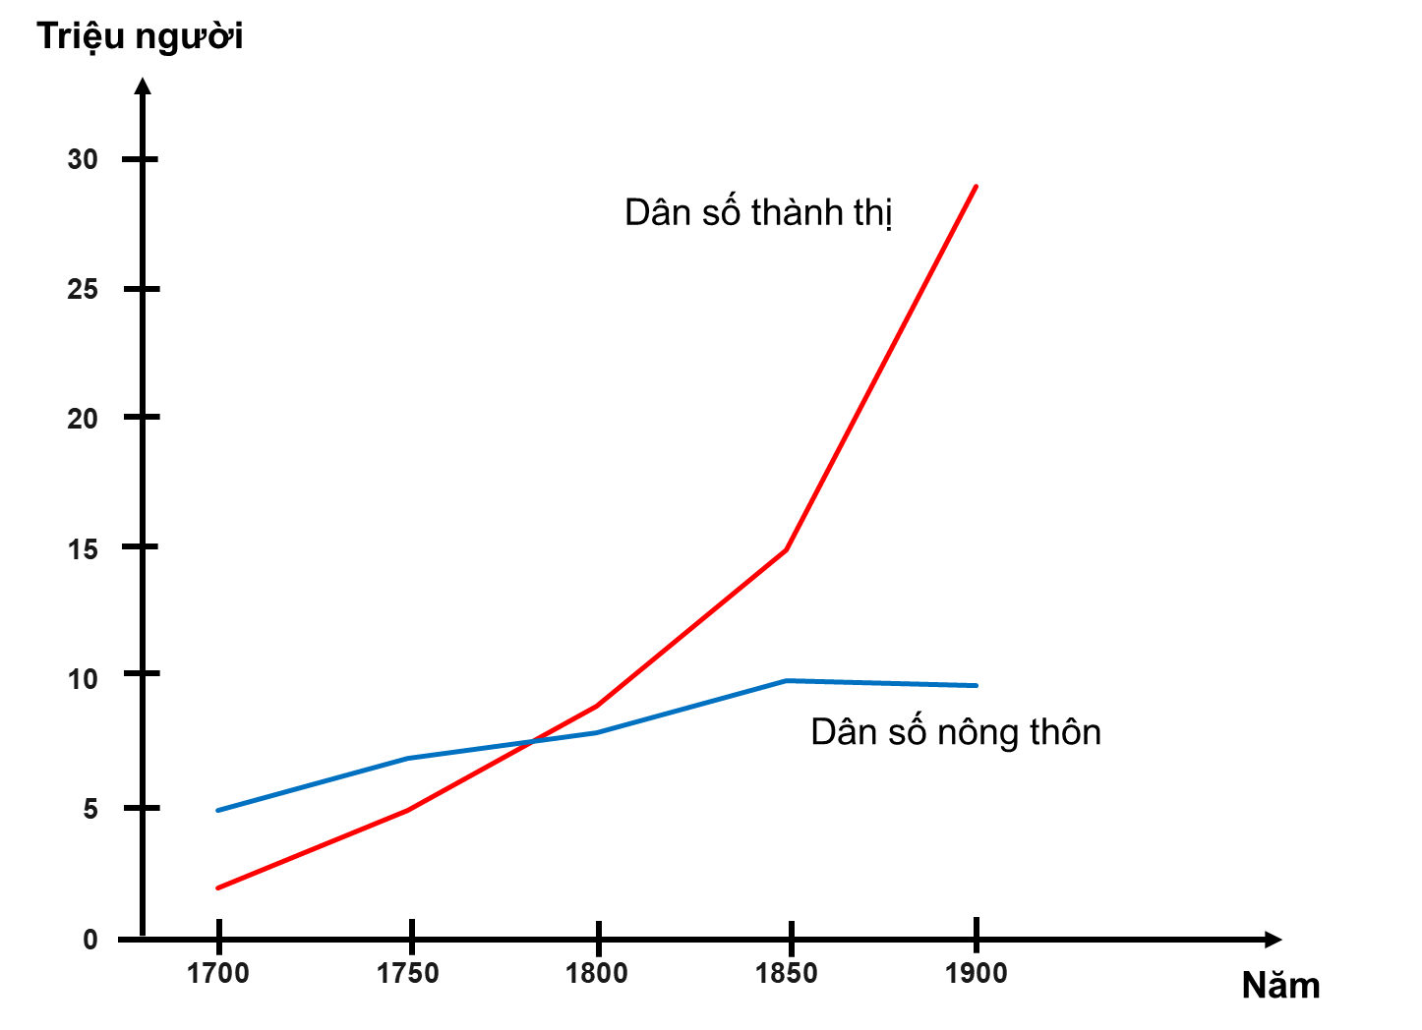
a. Tích cực
Đối với đời sống
Cấu trúc xã hội thay đổi:
Thay đổi cơ cấu những tầng lớp người trong xã hội.
Thay đổi trong cấu trúc dân số giữa nông thôn và thành thị.

Slide 31
THẢO LUẬN NHÓM ĐÔI
Các em hãy đọc thông tin mục 2 – SGK tr.19 và trả lời câu hỏi: Nêu những tác động tiêu cực/ khía cạnh nghiệt ngã của cách mạng công nghiệp.

Slide 32
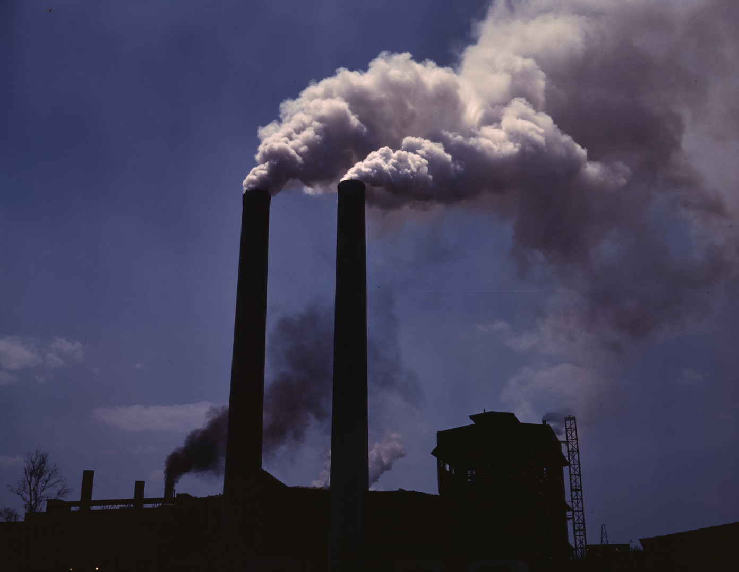
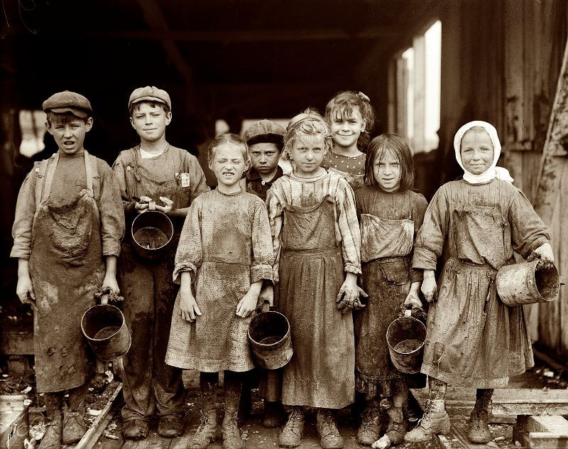
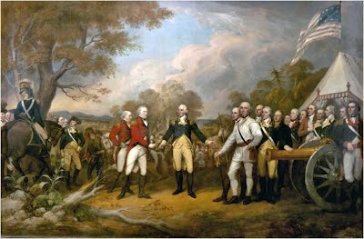
b. Tiêu cực
Ô nhiễm môi trường
Sự bóc lột sức lao động của phụ nữ và trẻ em
Sự xâm chiếm và tranh giành thuộc địa.

Slide 33
SỬ DỤNG LAO ĐỘNG TRẺ EM
SỬ DỤNG LAO ĐỘNG TRẺ EM

Slide 34
Sưu tầm những hình ảnh tương đương với 4 lĩnh vực dưới đây trước cuộc cách mạng công nghiệp. Đặt trong sự đối sánh với các hình 1, 2, 3, 4 trong tư liệu 2.4.
Nông nghiệp
Giao thông đường bộ
Giao thông đường thủy
Khai mỏ
Hình 2.4. Động cơ hơi nước
được ứng dụng trong nhiều loại máy móc

Slide 35
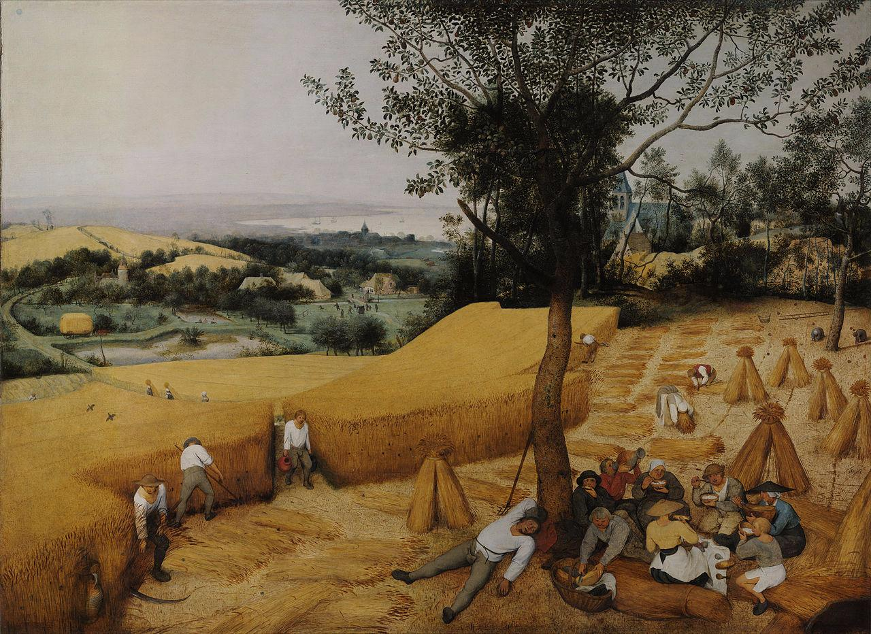
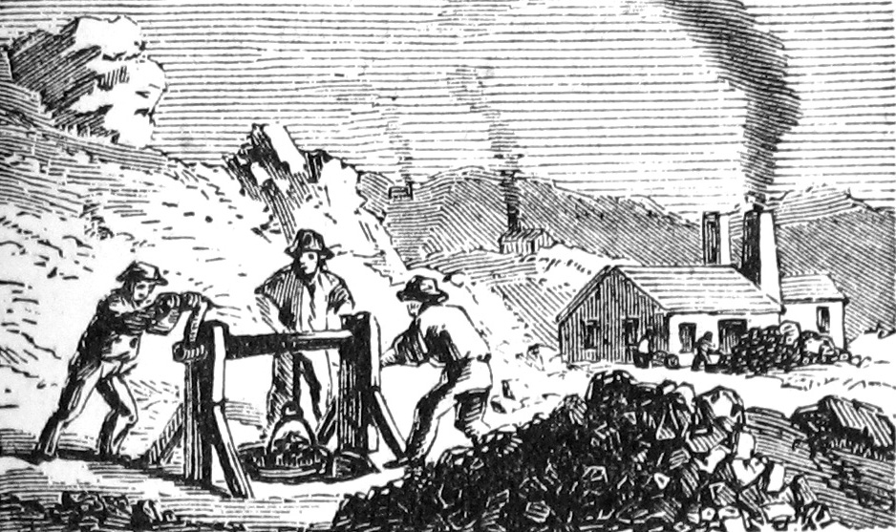
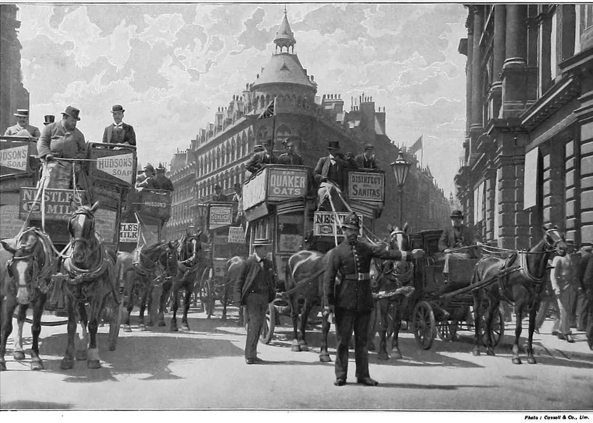
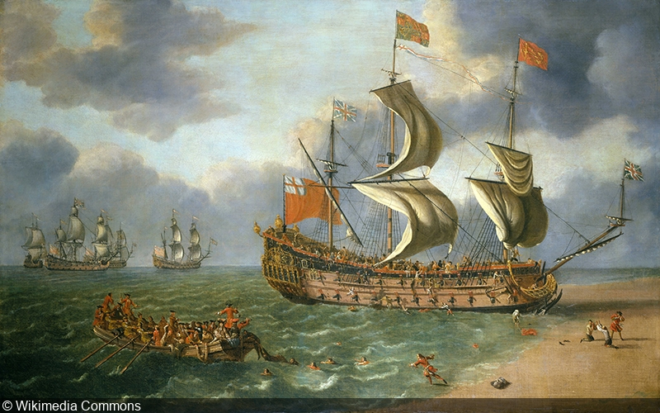
Nông nghiệp
Giao thông đường bộ
Giao thông đường thủy
Khai mỏ
Khai thác chì ở khu vực thượng lưu sông Mississippi của Hoa Kỳ, 1865
Thu hoạch lúa thủ công
Người dân sử dụng xe ngựa
Người dân sử dụng thuyền buồm để di chuyển

Slide 36
TRÒ CHƠI “THEO DÒNG LỊCH SỬ”
Luật chơi: Chia lớp thành 2 đội và thi đua nhau trả lời, khoanh tròn vào đáp án đặt trước câu trả lời đúng. Đội nào trả lời được đúng và nhanh nhất sẽ là đội chiến thắng.

Slide 37
Câu 1. Cách mạng công nghiệp diễn ra đầu tiên ở Anh bắt đầu từ ngành nào?
A. Ngành luyện kim
C. Ngành dệt
B. Ngành giao thông vận tải
D. Ngành công nghiệp nặng

Slide 38
Câu 2. Năm 1769, Giêm Oát đã chế tạo thành công phát minh nào sau đây?
A. Máy dệt.
C. Máy thu hoạch bông
B. Máy kéo sợi chạy bằng hơi nước.
D. Động cơ hơi nước.

Slide 39
Câu 3. Phát minh nào dưới đây đã giúp tốc độ sản xuất trong ngành dệt. tăng lên gấp 40 lần?
A. Máy thu hoạch bông.
C. Máy dệt
B. Máy kéo sợi chạy bằng
sức nước.
D. Máy hơi nước.

Slide 40
Câu 4. Nước Anh được mệnh danh là:
A. Công xưởng của
thế giới.
C. Văn minh công nghiệp của thế giới.
B. Nước công nghiệp nặng của thế giới.
D. Nơi khởi nguồn của cách mạng công nghiêp.

Slide 41
Câu 5. Phát minh nào đã làm thay đổi cách thức giao tiếp của nhân loại?
A. Máy tỉa hạt bông.
C. Đầu máy xe lửa chạy bằng hơi nước.
B. Máy gặt cơ khí tự động cắt và bó ngũ cốc.
D. Hệ thống điện tín sử dụng mã Moóc-xơ.

Slide 42
Câu 6. Kĩ thuật dùng than cốc để luyện gang thành sắt là phát minh của ai?
A. Han-man
C. Hen-ri Cót
B. Xti-phen-xơn
D. Giêm Oát

Slide 43
Câu 7. Ý nào dưới đây không đúng khi nói về tác động tích cực của cách mạng công nghiệp đối với sản xuất và xã hội?
A. Làm thay đổi căn bản quá trình sản xuất.
C. Thúc đẩy nhiều ngành kinh tế khác phát triển.
B. Nâng cao năng suất
lao động.
D. Phụ nữ và trẻ em có thu nhập tương đối ổn định.

Slide 44
Câu 8. Hình ảnh dưới đây nói đến phát minh nào trong Cách mạng công nghiệp (nửa sau thế kỉ XVIII – giữa thế kỉ XIX)?
A. Máy kéo sợi Gien-ni 16 – 18 cọc suốt.
C. Máy hơi nước của Giêm Oát.
B. Xe lửa Xti-phen-xơn chạy bằng máy hơi nước.
D. Máy gặt cơ khí của C.M. Cô-mic năm 1831.

Slide 45
Câu 9. Ý nào dưới đây không đúng khi nói về tác động tiêu cực của cách mạng công nghiệp đối với sản xuất và xã hội?
A. Ô nhiễm môi trường.
C. Sự xâm chiếm và tranh giành thuộc địa.
B. Sự bóc lột sức lao động của phụ nữ và trẻ em.
D. Kinh tế thụt lùi, lạc hậu.

Slide 46
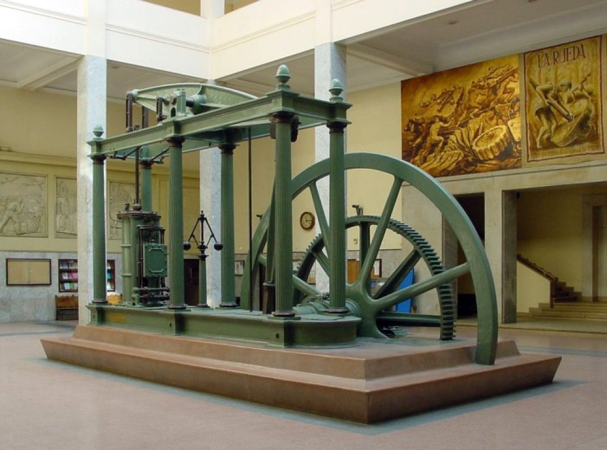
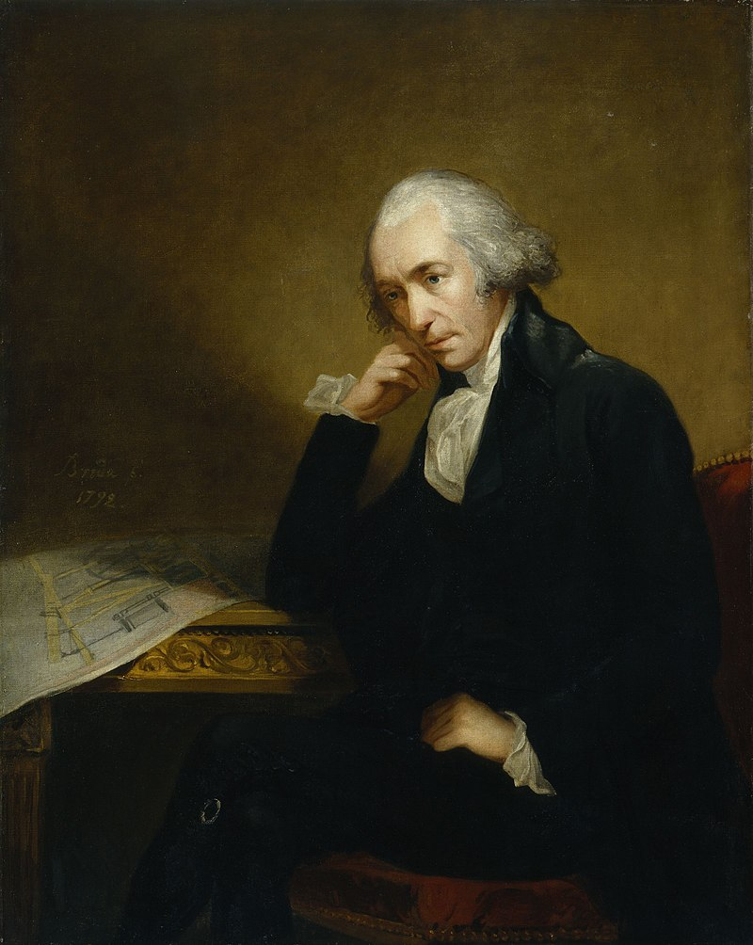
Câu 10. Những hình ảnh dưới đây nói về nhân vật lịch sử (nhà phát minh) nào?
A. Giêm Oát.
C. E. Các-rai.
B. R. Ác-rai.
D. Xti-phen-xơn.

Slide 47
LUYỆN TẬP

Slide 48
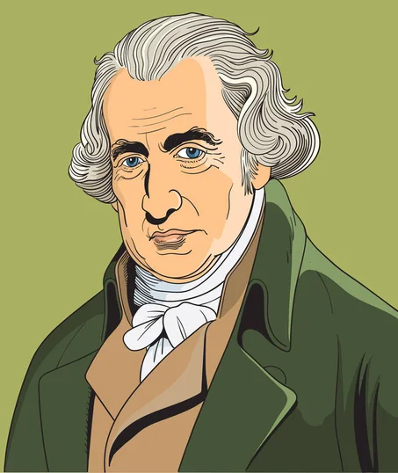
Lập bảng thống kê các thành tựu tiêu biểu của cách mạng công nghiệp. Nếu chọn một thành tựu làm biểu tượng của cuộc cách mạng công nghiệp, em sẽ chọn thanh tựu nào? Vì sao?
Lĩnh vực | Thành tựu tiêu biểu
…………..
…………..
…………..
…………..
…………..

Slide 49
Lĩnh vực | Thành tựu tiêu biểu
Dệt
Nông nghiệp
Truyền thông
Giao thông
Năng lượng
Máy kéo sợi Gien-ni, máy dệt Ét-mơn Các-rai.
Máy tỉa hạt bông (1793), máy gặt cơ khí tự động cắt và bó ngũ cốc (1831).
Hệ thống điện tín sử dụng mã Mooc-xơ (1838).
Tàu hỏa, tàu thủy chạy bằng sức nước.
Máy hơi nước, lò luyện gang, thép sử dụng động cơ hơi nước.

Slide 50
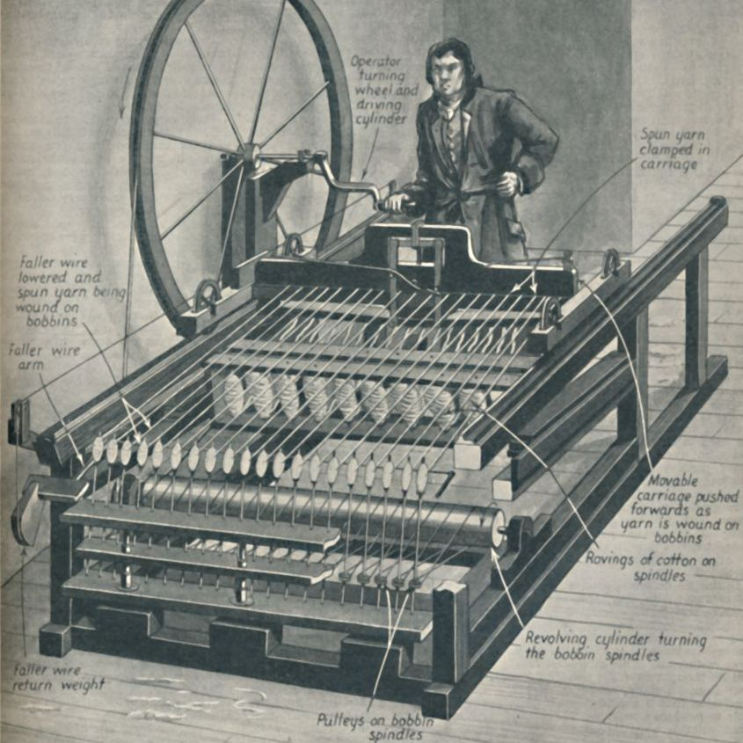
MÁY KÉO SỢI GIEN-NI
Là phát minh đầu tiên làm thay đổi sâu sắc tình hình trước đây của lao động Anh.
Mở đầu cho sự phân công lao động giữa việc kéo sợi và việc dệt vải trong xã hội.

Slide 51
VẬN DỤNG

Slide 52
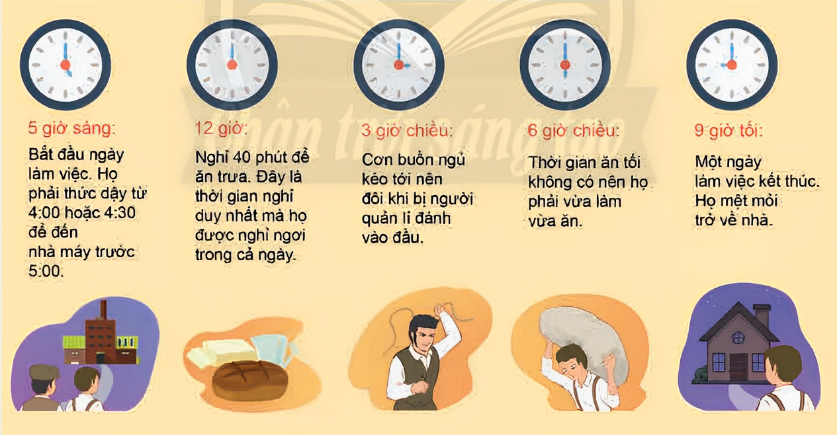
Dưới tác động của cách mạng công nghiệp, lao động trẻ em trở nên phổ biến trong các đô thị ở châu Âu và Bắc Mỹ từ cuối thế kỉ XVIII. Quan sát lịch làm việc của bé trai 10 tuổi vào năm 1832 ở nước Anh, em hãy:
Tính thời gian trẻ em phải làm việc trong một ngày.
Lập thời gian biểu của em tương đương với thời gian trong ngày của hai bạn trong câu chuyện để thấy rõ hơn tác động của cách mạng công nghiệp lên xã hội đương thời.

Slide 53
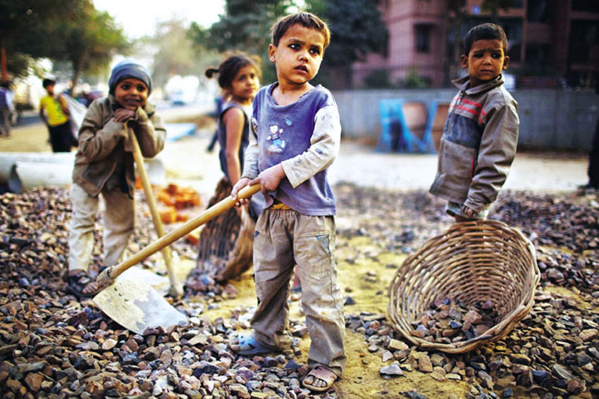
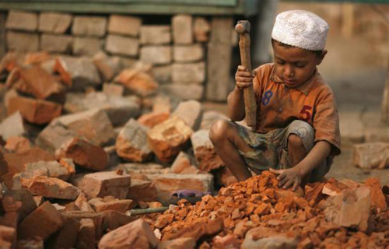
Hướng dẫn
1
2
3
Dựa vào các kim trên đồng hồ để tính thời gian lao động của trẻ em vào thế kỉ XIX.
Tự lập một thời gian biểu tương đương.
Rút ra nhận xét để thấy tác động của cách mạng công nghiệp vào thế kỉ XIX đối với xã hội đương thời qua đối tượng trực tiếp là trẻ em.

Slide 54
Hãy quan sát và để ý đến cuộc sống xung quanh em:
Nơi em đang sống có lao động trẻ em không?
Làm thế nào để bảo vệ bản thân và giúp đỡ bạn khác nếu xảy ra trường hợp tương tự như hai bạn nhỏ trong câu chuyện?

Slide 55
HƯỚNG DẪN VỀ NHÀ
Ôn lại kiến thức đã học.
Hoàn thành câu hỏi - phần Vận dụng SHS tr.19
Làm Bài 3 – SBT Lịch sử và Địa lí 8, phần Lịch sử.
Đọc và tìm hiểu trước nội dung Bài 3: Tình hình Đông Nam Á từ nửa sau thế kỉ XVI đến thế kỉ XIX.

